Slide 1
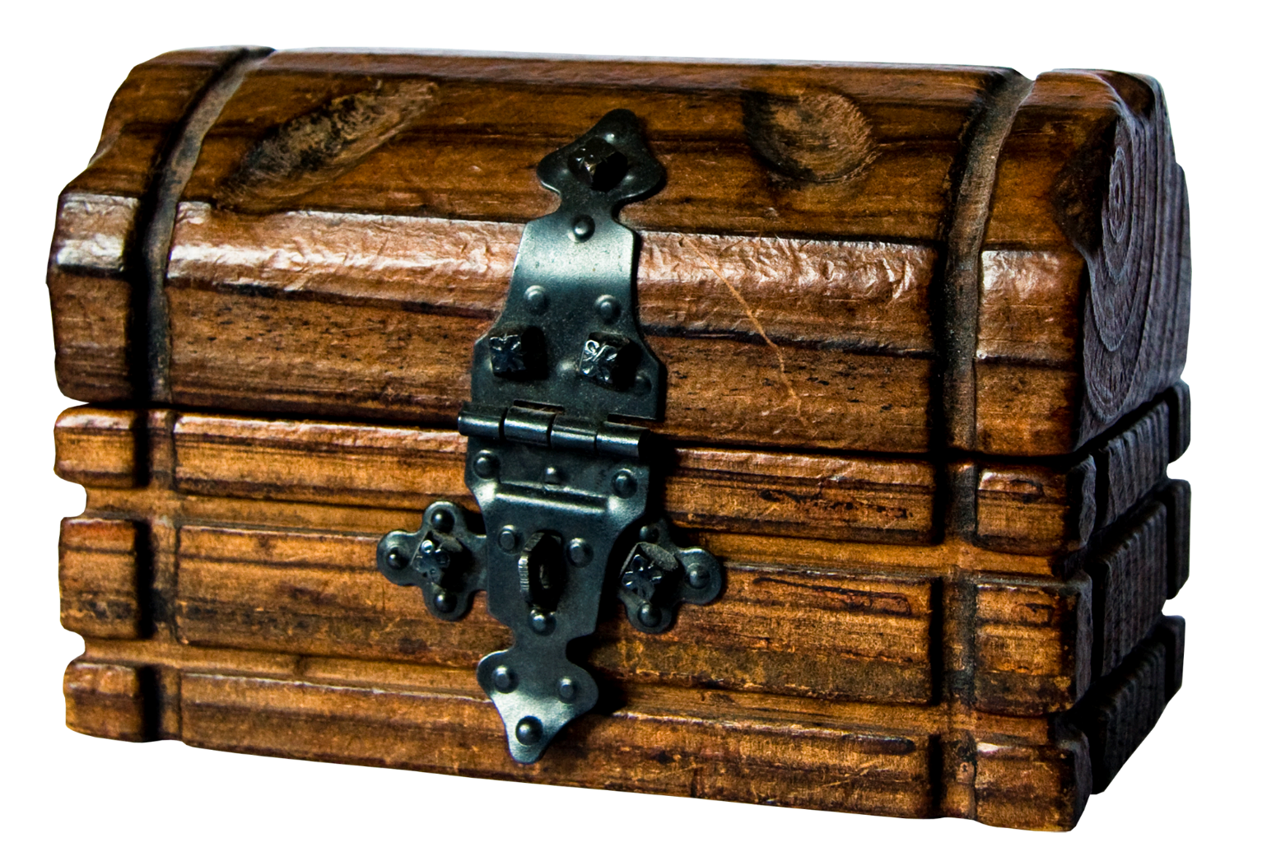
Сундук с креативом

Slide 2
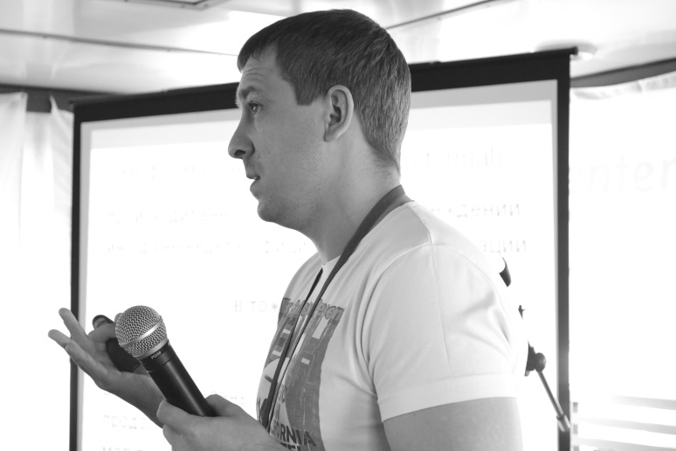
Бугайчук
Константин Леонидович
Харьков, к.ю.н., доцент

Slide 3
Разминка

Slide 4
1 января – 31 декабря
Разговаривать нельзя!

Slide 5
Выбираем

Slide 6

Я буду… таким

Slide 7

Красавец!

Slide 8

Ассоциации

Slide 9
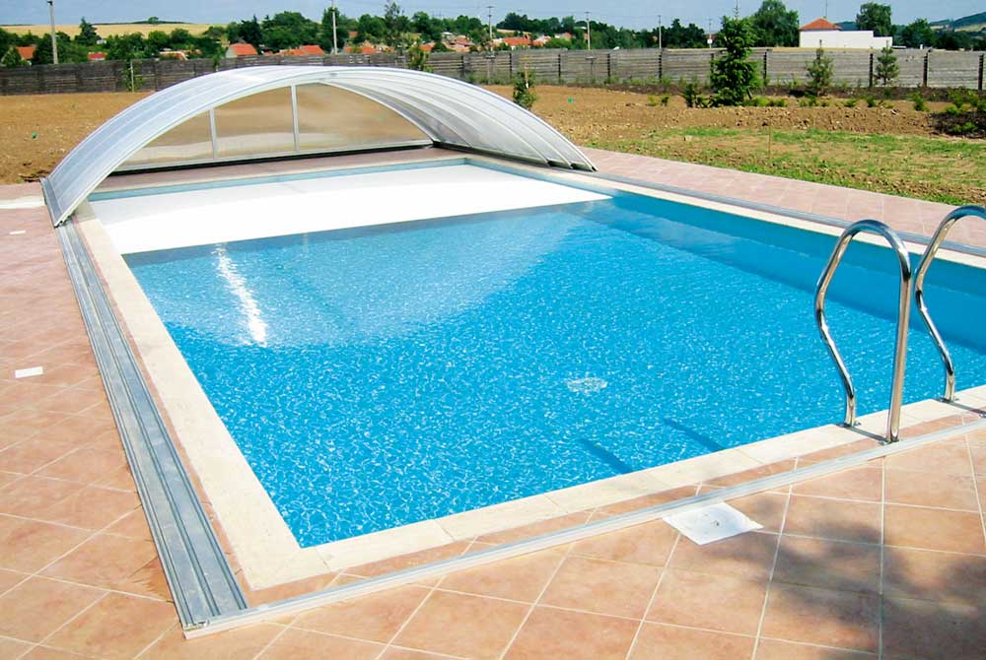
Креативными не рождаются
Notes:
Рассказать про исследование и притчу про бассейн!

Slide 10
«Типы мышления»
Логика
Фантазия
Шаблон
Латеральное

Slide 11


Я честно готовился

Slide 12


Я честно готовился

Slide 13
В основном…

Slide 14
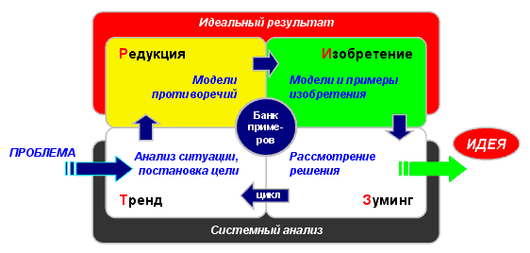

Slide 15
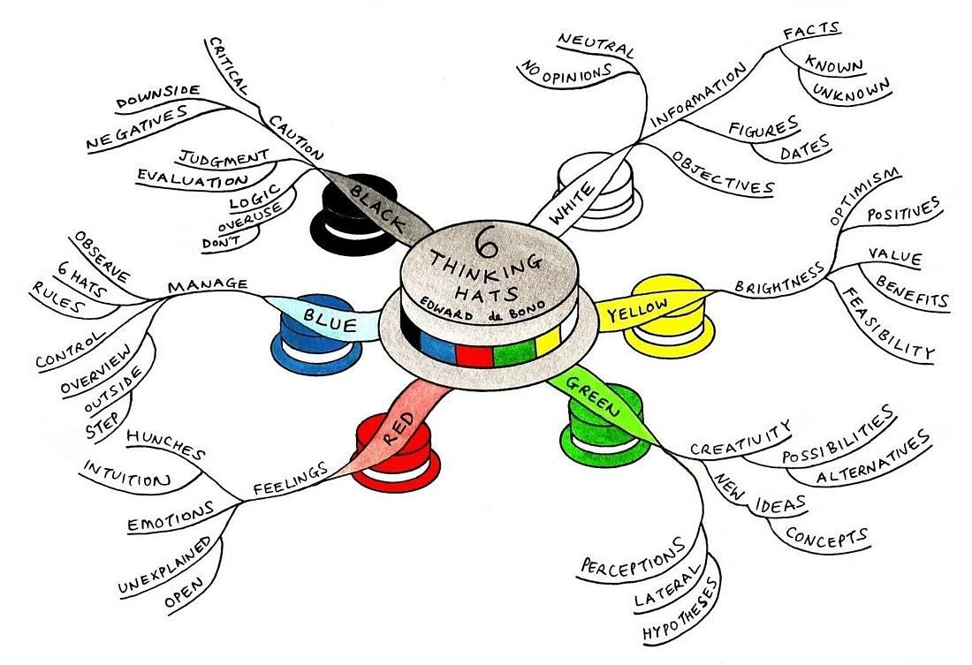

Slide 16
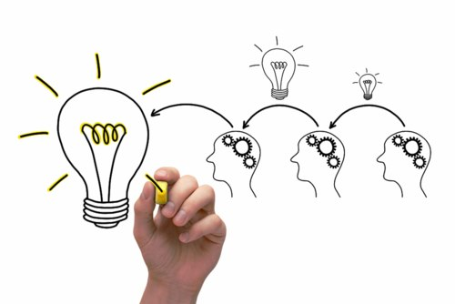

Slide 17
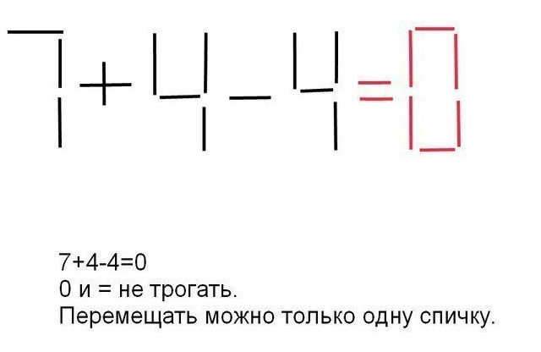

Slide 18
Кратко о техниках…

Slide 19
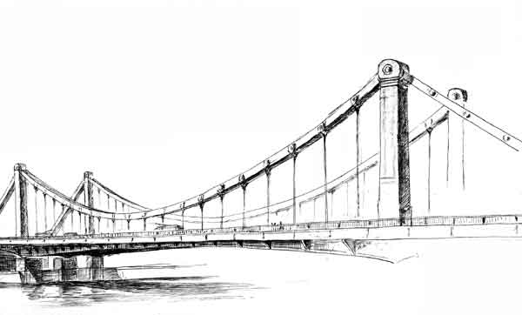
Зачем ? Почему?
Notes:
Зачем нужен мост?

Slide 20
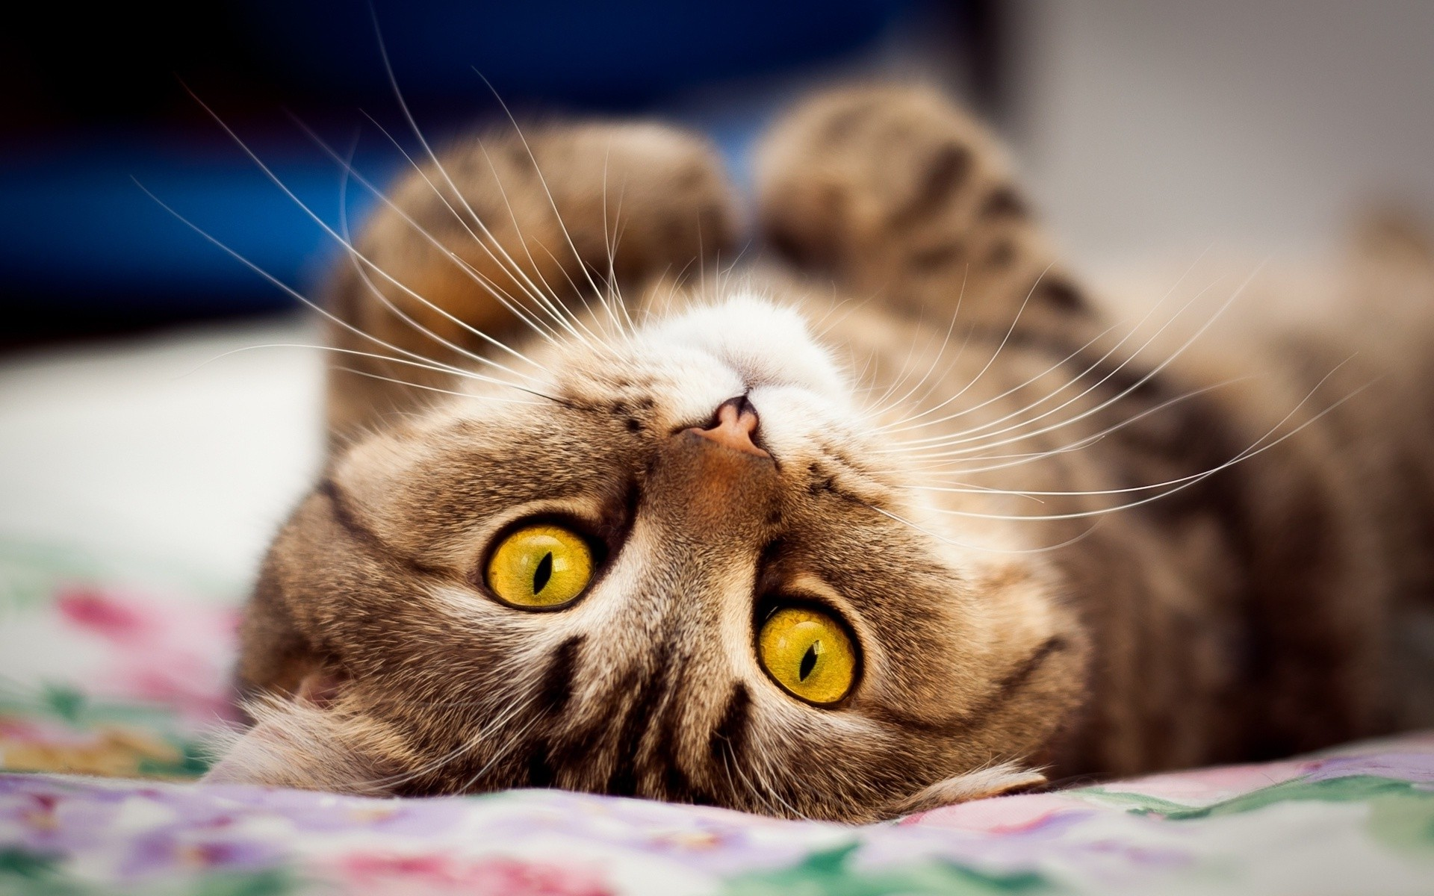
Сформулируйте проблему наоборот

Slide 21
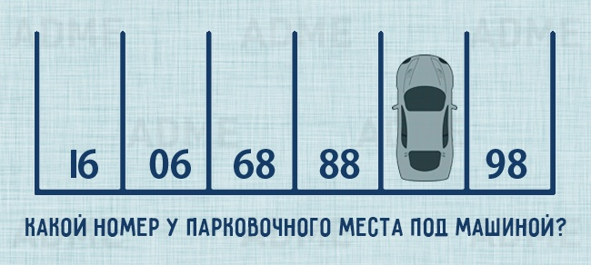

Slide 22
Работа с проблемой
Проблема
Часть 1
Часть 2
Часть 3
Часть 1
Часть 2
Часть 3
Notes:
Ресторан

Slide 23
С точки зрения….

Slide 24
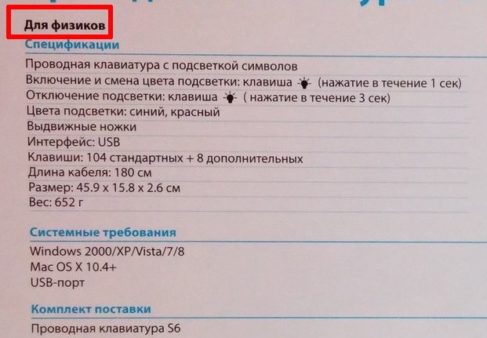

Slide 25
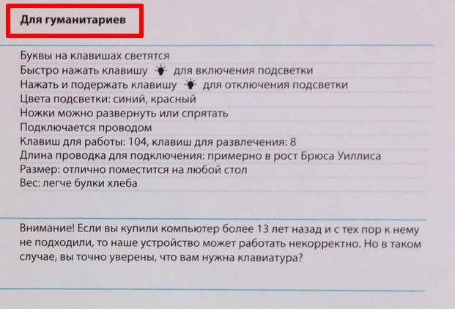

Slide 26
Техника «Скампер»
Действия | Скрепка
Заменить | Чем заменить скрепку, что поменять
Комбинировать | С чем скомбинировать скрепку
Адаптировать | Для чего или что адаптировать по отношению к скрепке скрепку (на что похоже, где скопировать)
Модифицировать | Как модифицировать скрепку (форма, цвет, запах, вкус)
Другое применение | Альтернативы применения скрепки
Увеличить, уменьшить | Что туда добавить/убрать (размер)
Поменять на противоположное | Что в скрепке поменять на другое

Slide 27
Идеальный конечный результат
Система сама себя обслуживает
Обслуживание системы должно быть не затратным

Slide 28
Идеальный конечный результат
Работники сами себя контролируют
Система контроля должна быть эффективной

Slide 29
Идеальный конечный результат
Ученики сами себя учат
Я должен научить

Slide 30
Достичь его практически невозможно…
но это ориентир
на решение

Slide 31
Droodle

Slide 32
doodle (каракули)
drawing (рисунок)
riddle (загадка)

Slide 33
Агостино Карраччи (1557-1602)

Slide 34
Фокальные объекты

Slide 35
В чем смысл?
Случайное слово
Ассоциация
Улучшение вещи
Идея

Slide 36
Для чего?
Развитие ассоциативного мышления
Идея для учебного курса
Реклама
Статьи

Slide 37
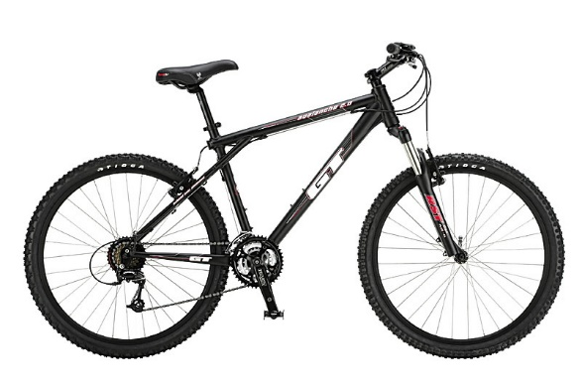
Есть велосипед

Slide 38

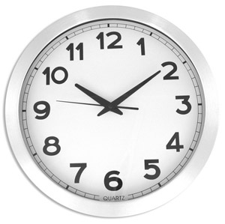
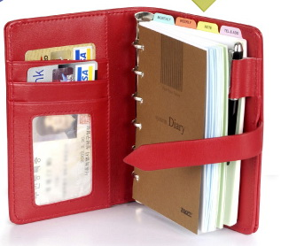
стрелки заводят батарейки
интернет
батарея
сенсор
сменные детали
кожаный
отделения для визиток

Slide 40
Наводки…
Какой?
Зачем?
Символы
Процессы и аналоги

Slide 41
Нарисуй проблему

Slide 42
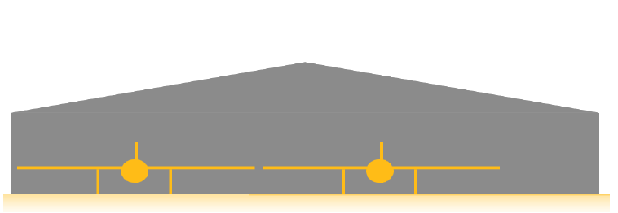


Slide 43
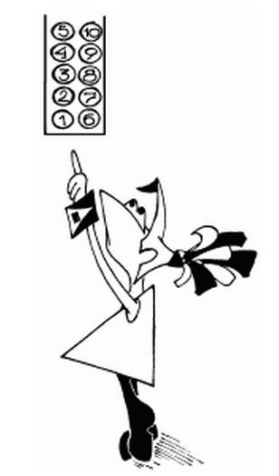

Slide 44
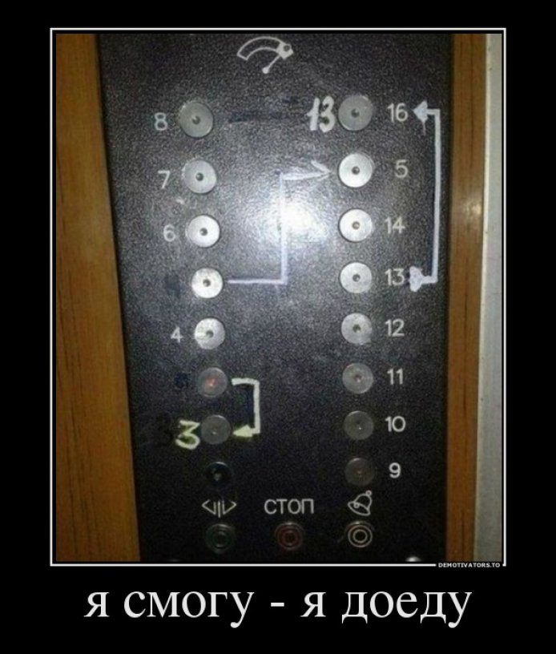

Slide 45
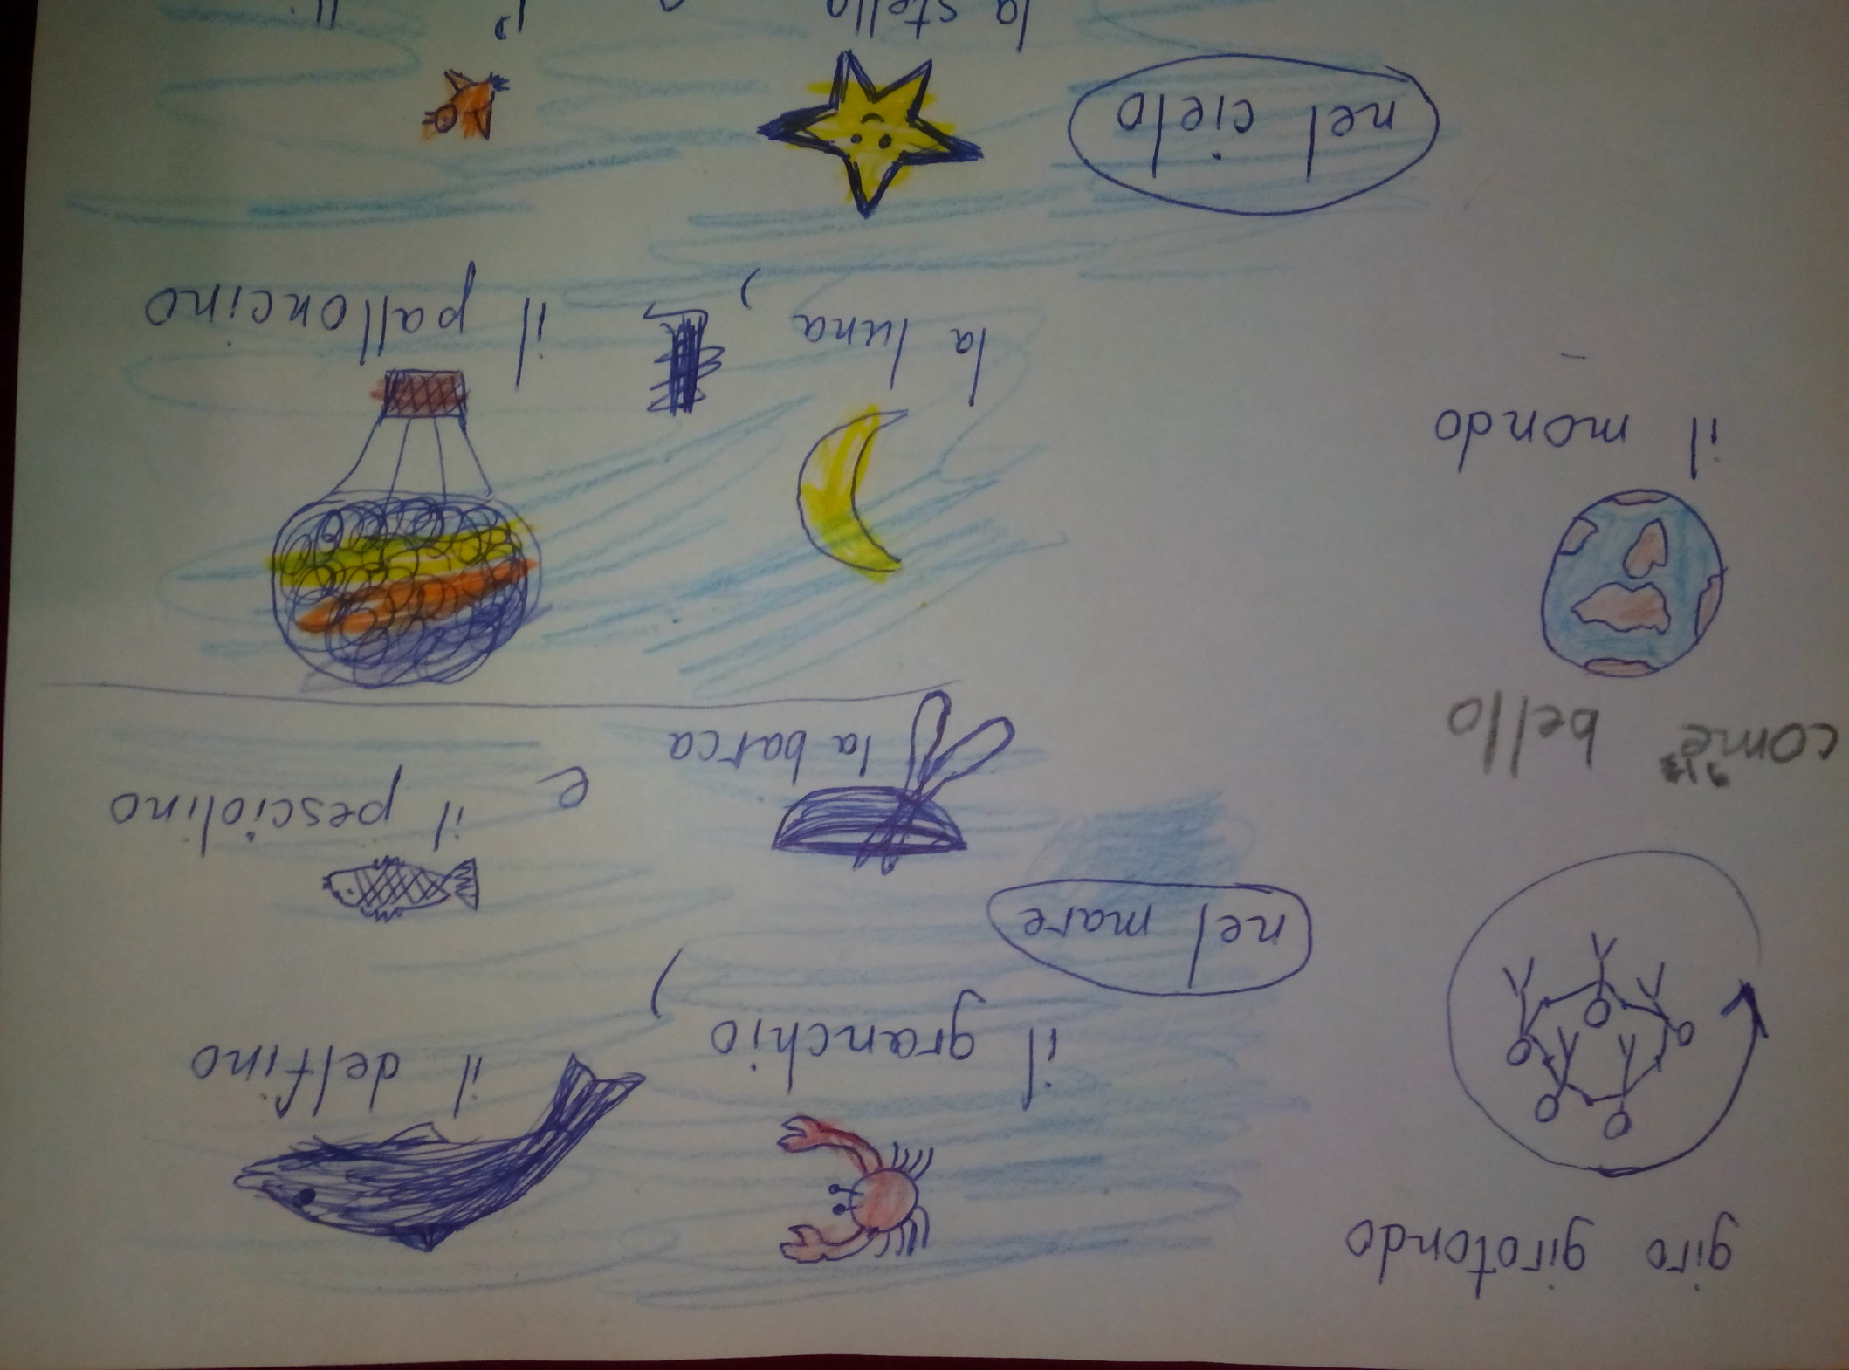

Slide 46
Например
Маршрут на работу
Задачи Вашей команды
Оптимизация расходов
Структура электронного курса

Slide 47
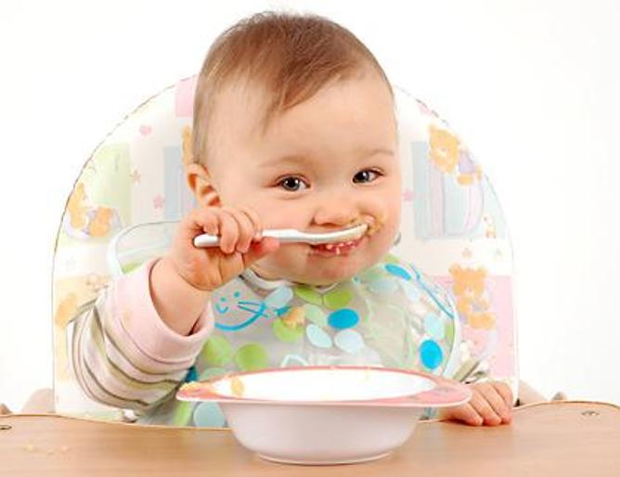
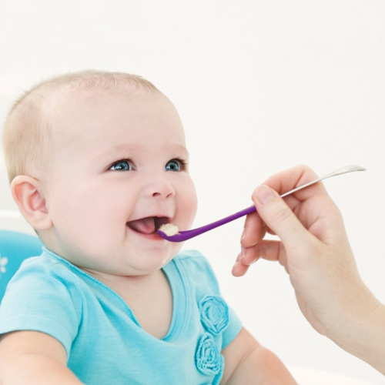
Кстати…ИКР

Slide 48

Взрыв сверхновой

Slide 49
Есть у меня шестёрка слуг
Проворных, удалых
И всё, что вижу я вокруг
Всё знаю я от них.
Они по знаку моему
Являются в нужде. Зовут их:
«Как?» и «Почему?»,
«Кто?», «Что?», «Когда?» и «Где?».

Slide 50
Кстати применяют для…
Выявления проблем

Slide 51
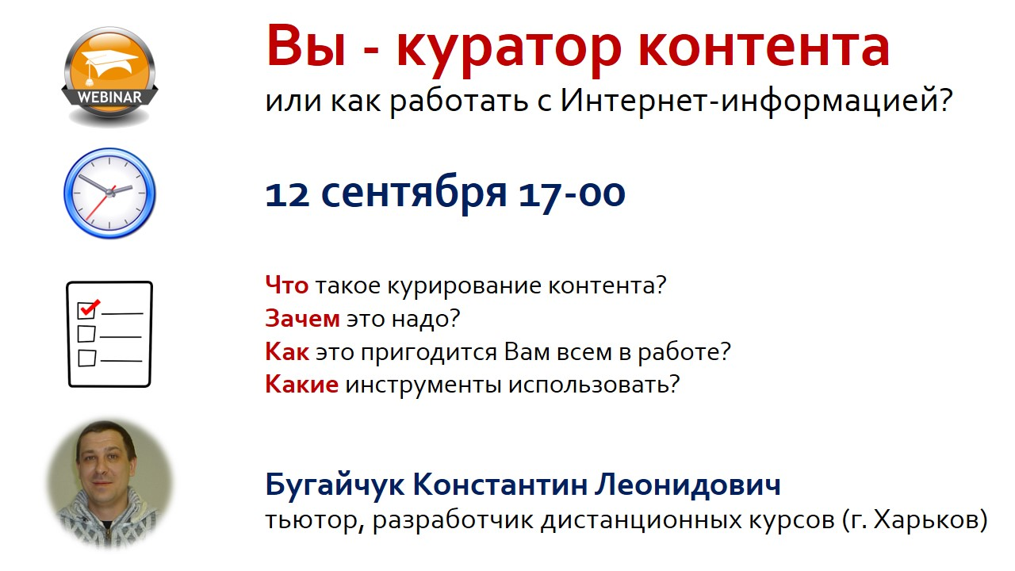

Slide 52
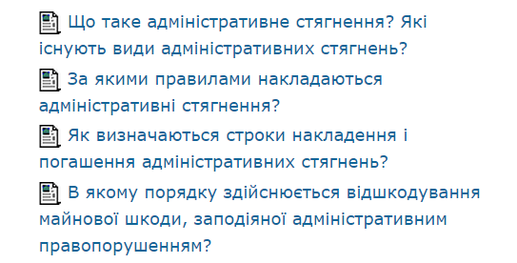
Структура темы

Slide 53
Кто/Что | вещи, люди и их роли
Сколько | количественная оценка и расчеты
Когда | распределение времени и составление планов
Где | объединением вещей, их сочетаемость и совместимость работе
Как | вещи влияют или взаимодействуют друг с другом
Почему Зачем | видеть картину в целом

Slide 54
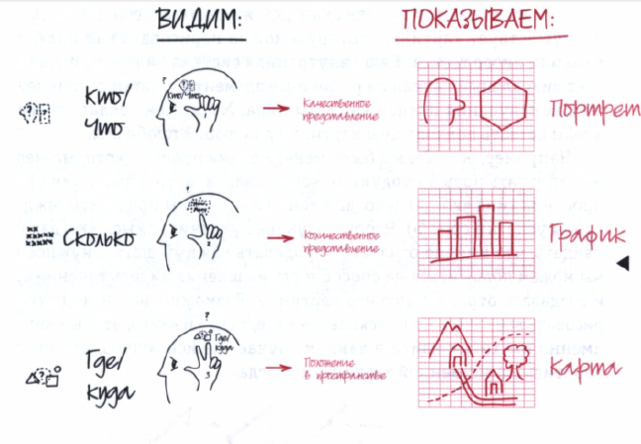

Slide 55
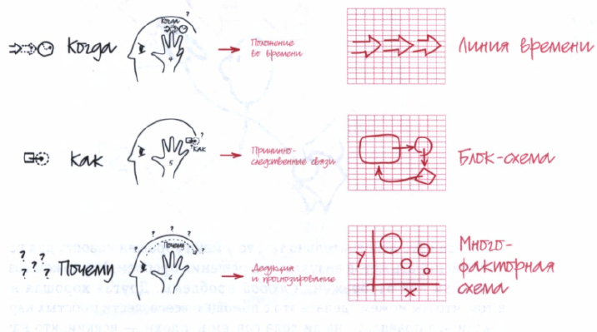

Slide 56
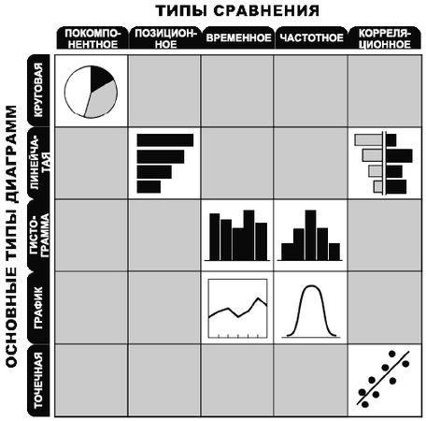

Slide 57
Некоторые ресурсы

Slide 58
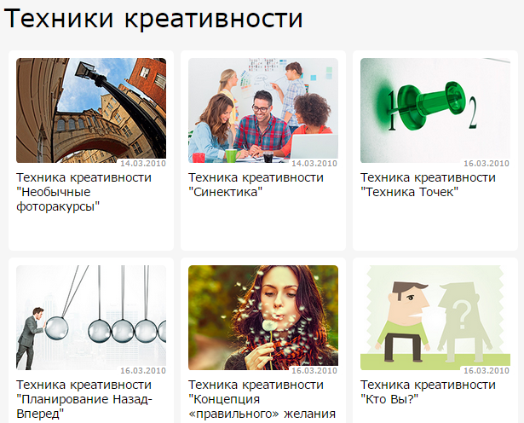
http://www.1000ideas.ru

Slide 59
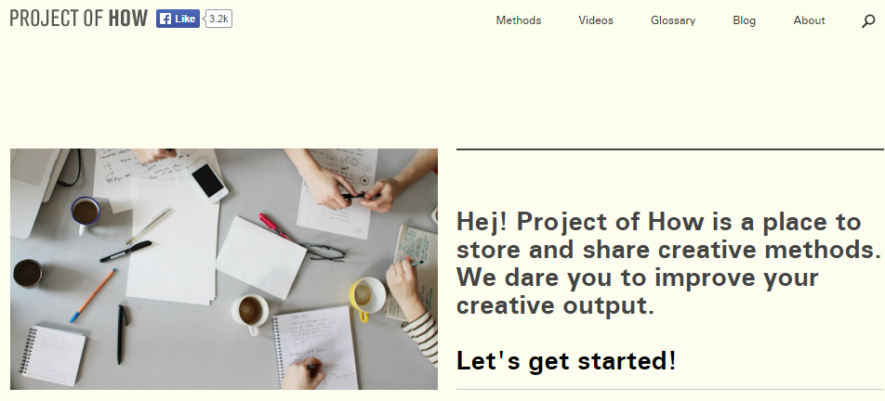
http://projectofhow.com

Slide 60
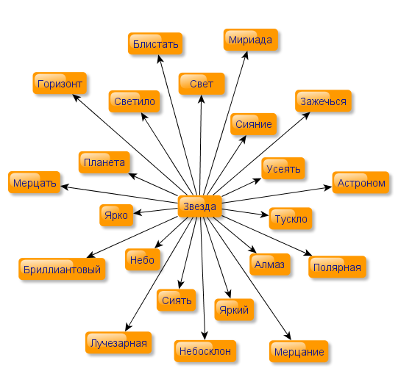
http://www.wordassociations.ru

Slide 61
Зачем все это…

Slide 62
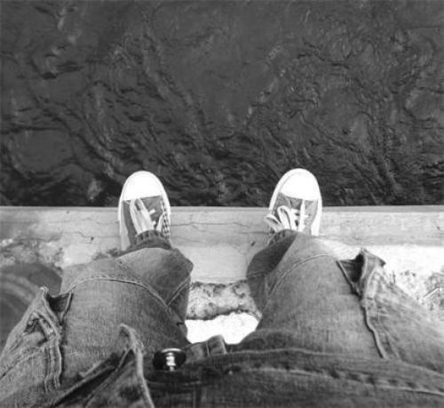
А если все прыгнут???
Notes:
Помните про школу?

Slide 63
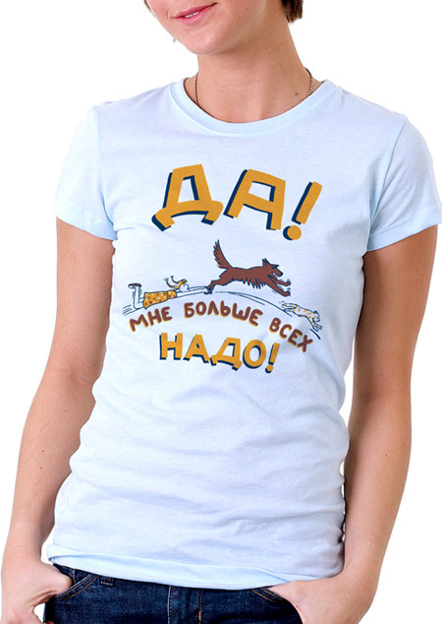
Notes:
Тебе что больше всех надо???

Slide 64
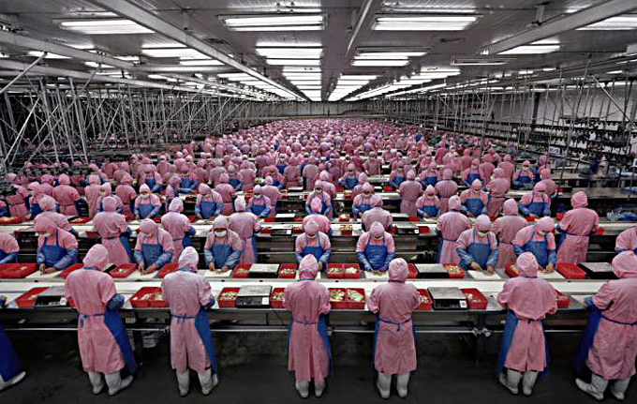
Конкуренция

Slide 65
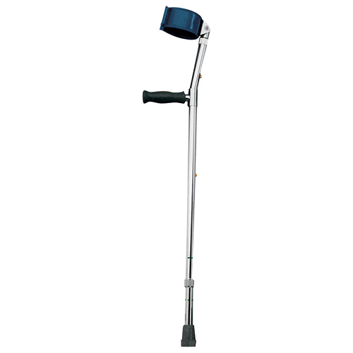
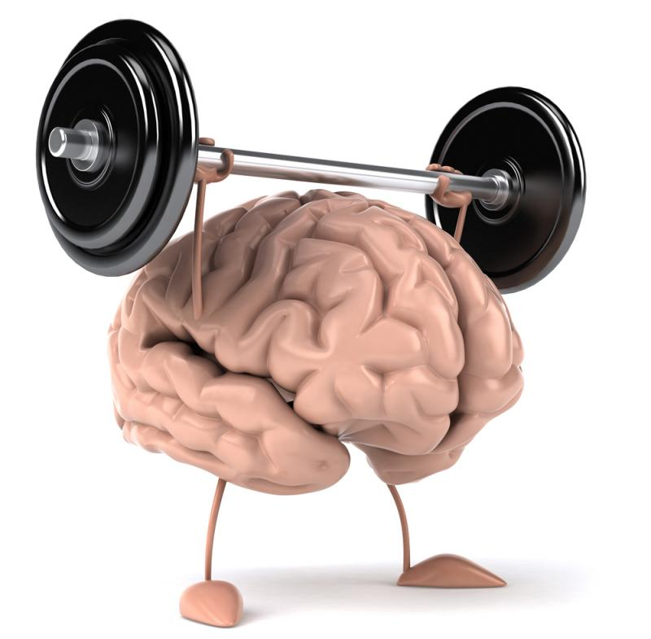
Notes:
Информация теряет ценность. Ценность идеи и Ваша уникальность. Чем меньше поступает информации – тем ценне она для Вас.

Slide 66
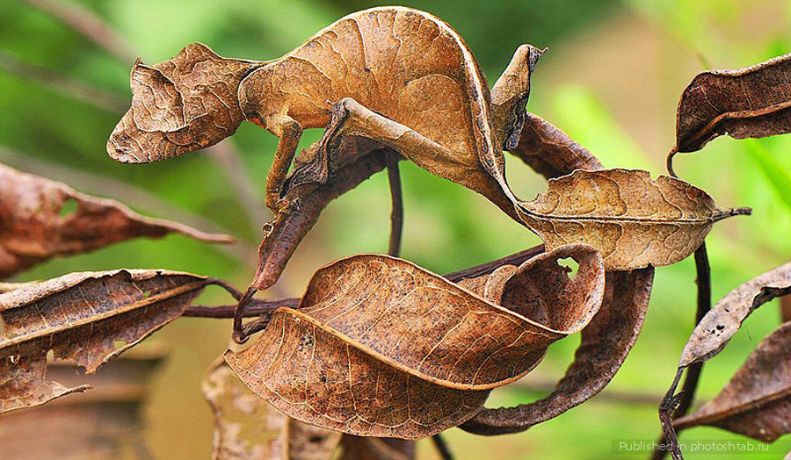
Кто выживет????

Slide 67
Эпилог

Slide 68
Упражнения
ЦРУ
5 способов
5*5
Унитаз
Notes:
Аббревиатура, кастрюля, 5 сущ. 5 прилаг.

Slide 69
Идея
1
2
3
2
3
1
Notes:
Идея — это не более, чем новое сочетание старых элементов.
Способность соединять старые элементы в новые комбинации во многом зависит от способности видеть отношения между элементами.

Slide 70
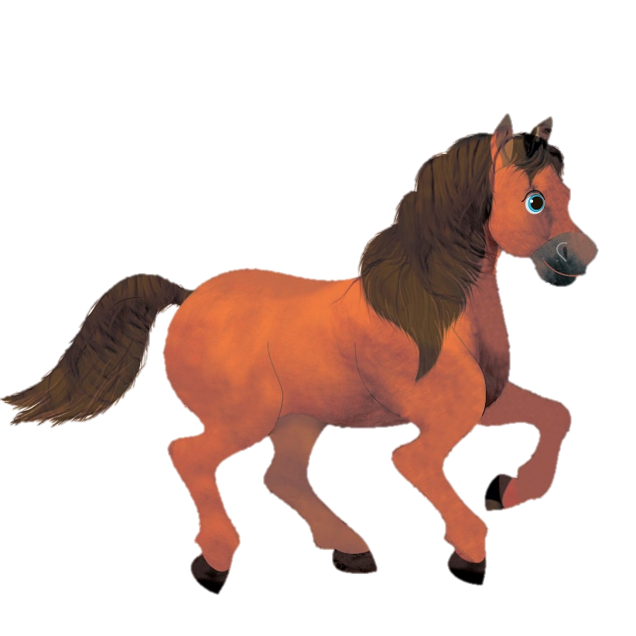
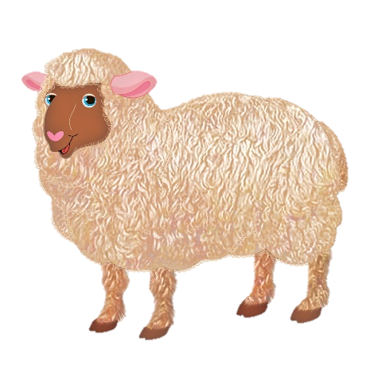
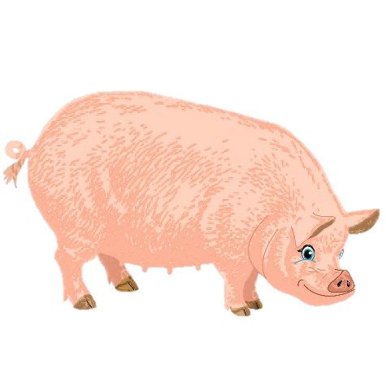
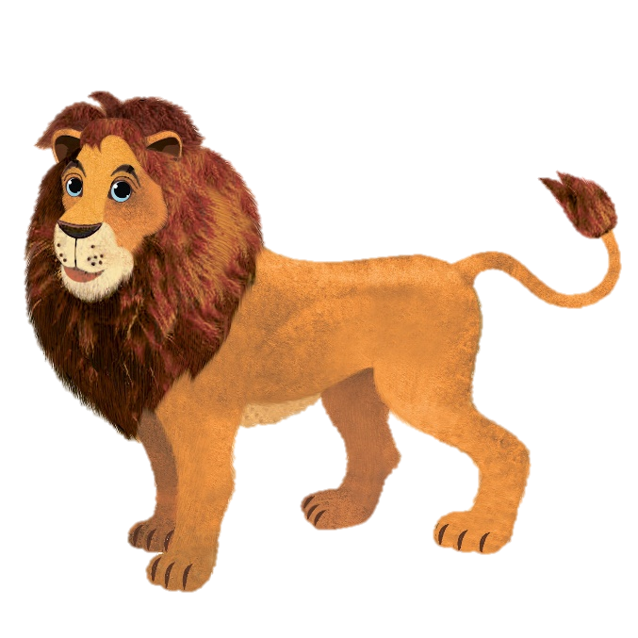
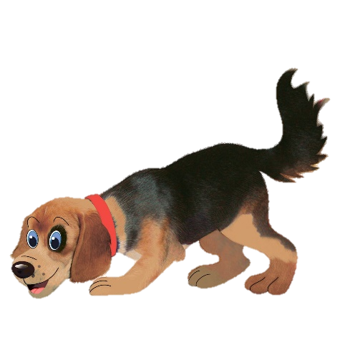
Приём «Исключение»
Детям необходимо через анализ общего и отличного, найти лишнее, обосновывая свой выбор.

Slide 71
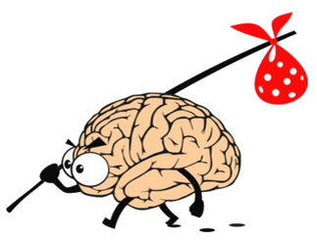

ИДЕЯ

Slide 72
Важно!
Сбор информации (время и место)
Мнение экспертов часто будет отрицательным
Перегружайте себя
Отвлекайтесь (АГА Момент)
Лучше плохо – но много

Slide 73
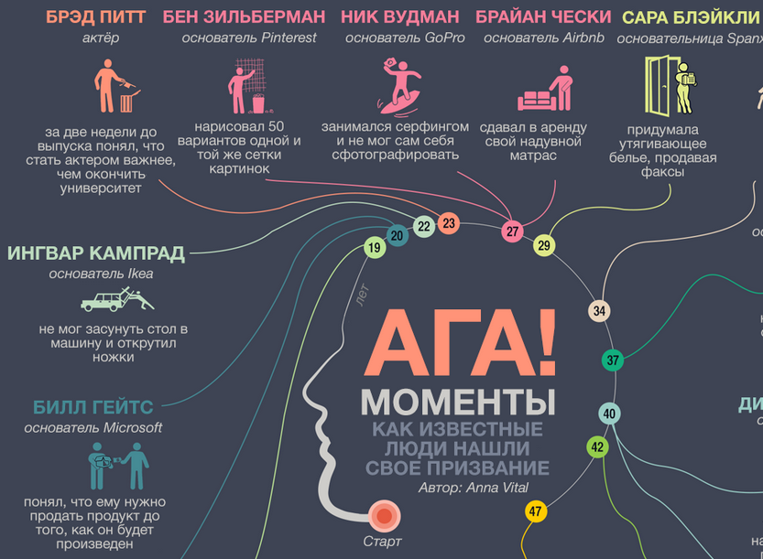

Slide 74
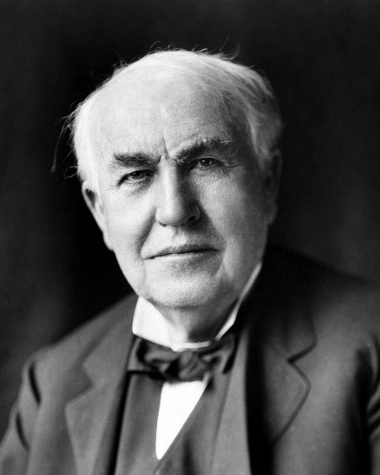
Если хотите придумать отличные идеи, знайте: лучшие из них вы можете позаимствовать
Томас Эдисон

Slide 75
Краткий анализ
3
вещи которые узнал….
2
вопроса, которые остались…
1
идея, как я буду использовать …

Slide 76

Креативность
Определяется
Способностью
Трудиться
Я

Slide 77
Креативность
Оттачивается
Систематическими
Тренировками
Я

Slide 78
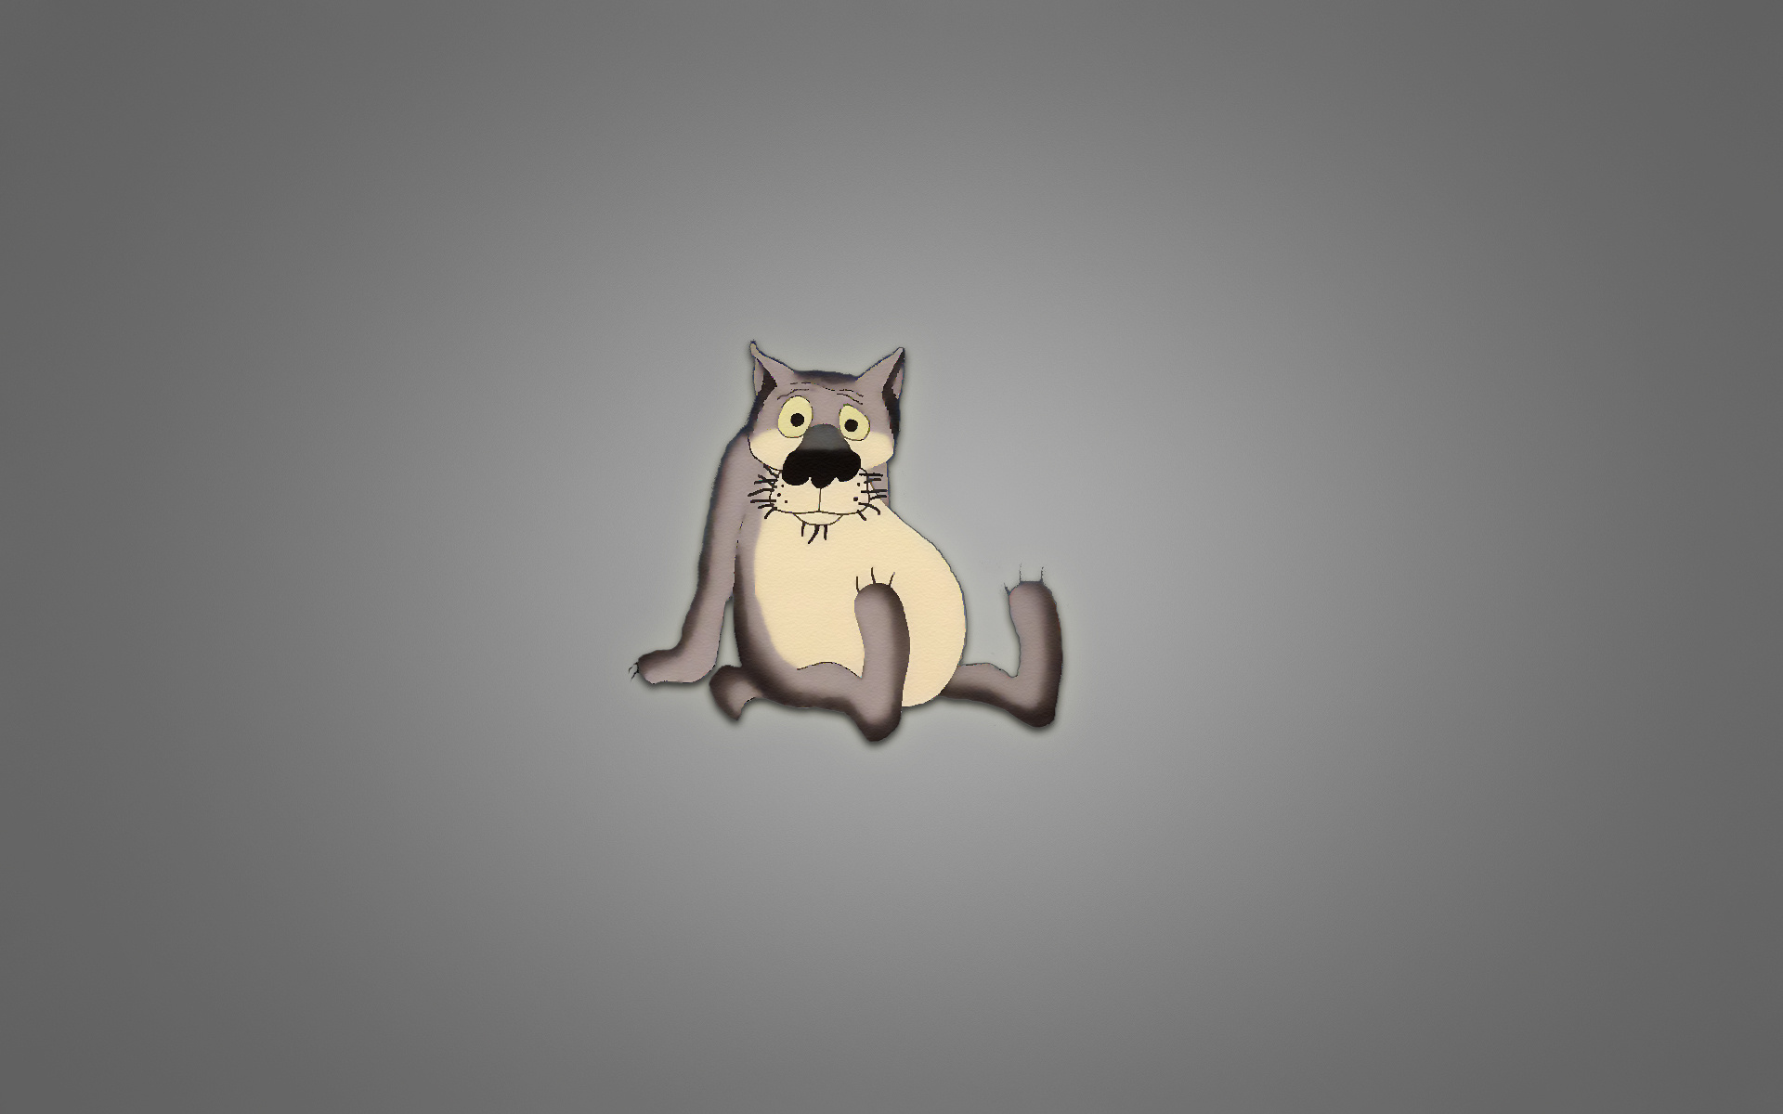
Пишите, если что…
klbugaychuk@gmail.com
Skype: buga1978
Twitter: @bugaychuk
Блог: http://bugaychuk.blogspot.com

